Slide 1

PIPELINE
Sistemas Computacionais e Segurança

Slide 2
EQUIPE
Arthur Frederico Piasse Pereira - 824219186
Guilherme Pereira da Silva – 825129559
Jhonatan de Lima Alves dos Santos – 824215769
Sophia Grave Silva - 824213875
Zahra Neqcha - 824221748

Slide 3
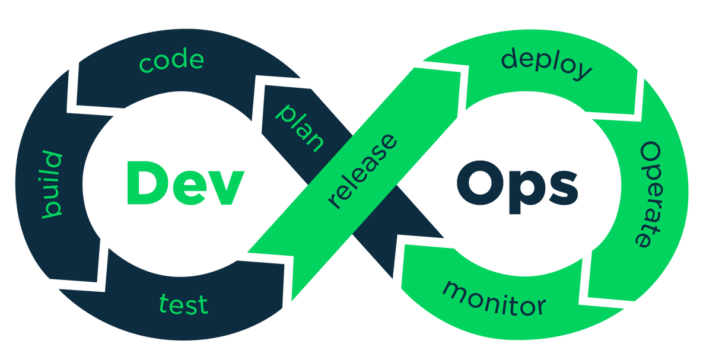
O QUE É?
Definição
Objetivo
Aplicação
Processo que divide tarefas em etapas sequenciais.
Aumentar eficiência e throughput do sistema.
Usado em CPUs, sistemas de segurança e redes.

Slide 4
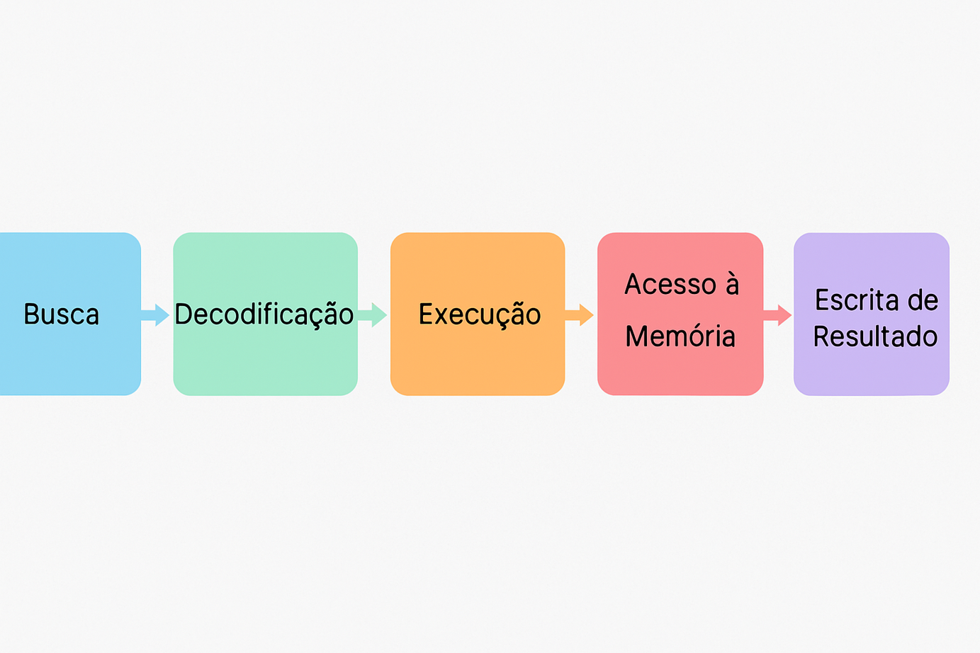
ESTÁGIOS DA PIPELINE

Slide 5
VANTAGENS
DO PIPELINE
Aumento de Velocidade
Maior Throughput
Melhor Uso do Hardware
Execução paralela reduz o tempo total.
Mais instruções processadas por unidade de tempo.
Componentes trabalham simultaneamente evitando ocioso.

Slide 6
Referências
Departamento de Defesa dos EUA (DoD) - DoD Enterprise DevSecOps Reference Design.
Disponível em: Referências
Harness.io - What Is A DevSecOps Pipeline?
Disponível em: https://www.harness.io/blog/what-is-a-devsecops-pipeline
Pantuza, G. - Organização e Arquitetura de Computadores - Pipeline em Processadores.
Disponível em: https://blog.pantuza.com/artigos/organizacao-e-arquitetura-de-computadores-pipeline-em-processadores

